Slide 1
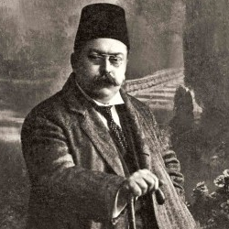
AHMET RASİM
www.edebiyatsultani.com
Hayatı ve Edebi Kişiliği
1865 - 1932
İçindekiler :
Hayatı
Edebi Kişiliği
Eserleri
Romanları
Öyküleri
Anı-Fıkra-Biyografi-Mektupları
Tarih
Bazı Eserlerinin Açıklamaları

Slide 2
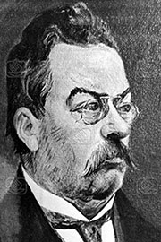
Hayatı
YOUR CATCH PHRASE HERE
1864 İstanbul – 1932 İstanbul
Ahmet Rasim daha doğmadan önce babası ailesini terk etmiştir.
Darüşafaka’da okuyan Ahmet Rasim kendi çabaları ile Fransızca öğrenmişdir.
Okulda kendini edebiyat konusunda geliştirmiş ve okulunu birinci olarak tamamlamıştır.
Döneminde geniş bir okur kitlesi tarafından eserleri okunmuştur.
Mutlakiyet, meşrutiyet ve cumhuriyet dönemlerine tanıklık etmiştir.
1927’de Cumhurbaşkanı Mustafa Kemal’in referansı ile 3. ve 4. Dönemde TBMM’de İstanbul millet vekili olarak yer aldı.
Sağlık sorunları yüzünden meclis oturumlarına hiç gidemedi.

Slide 3
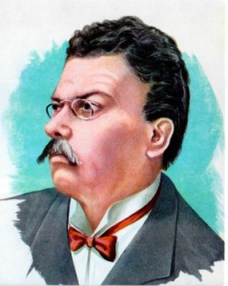
Ahmet Rasim’in
Edebi Kişiliği
iyimser, gözlemci, gerçekçi
Ahmet Rasim
Daha çok ustası Ahmet Mithat’ın edebi çizgisini sürdüren Ahmet Rasim öğrencilik yıllarında saraya karşı çıkan şair ve yazarlara özenerek şiirler yazmış ama daha sonra döneminin düşünsel ve siyasal tartışmalarından ,edebiyatta sürüp giden eski yeni çatışmasından uzak durmuş, hiçbir akıma bağlanmamıştır.
Benimsediği gözlemci ve gerçekçi üslupta, yazar olarak girdiği bu konumun da payı olmuştur.
Ahmet Rasim kısa, canlı cümlelere yaygın deyimlere dayanan bir İstanbul Türkçesini bütün incelikleriyle ve ustaca kullandı. Böylece yazı diliyle konuşma dili arasında doğal dengenin kurulmasında katkıları oldu.

Slide 4
Ahmet Rasim’in
Edebi Kişiliği
iyimser, gözlemci, gerçekçi
Yaşama hemen her zaman iyimser bir açıdan bakmıştır. Bu eserlerine yansımıştır.
Uzun öykü niteliğinden sıyrılamayan daha çok batı edebiyatı yapıtlarının etkisinde kalan romanlarında dili, günlük yazılarına oranla ağırdır.
Muallim Naci’nin etkisi altında şiirden de uzak kalamamış, bu alandaki ürünlerini Leyla Feride takma adıyla musavver Malumat dergisinde yayımlamıştır.
Müzikle ve ünlü müzikçilerle ilişkisini yaşamı boyunca sürdürdü. Çoğunun güftesi kendisinin olan 60’ı aşkın şarkı besteledi. Hemen notaya alınmadığından bunların bir bölümü unutuldu.

Slide 5
Ahmet Rasim’in
Edebi Kişiliği
iyimser, gözlemci, gerçekçi
Hüseyin Rahmi’nin öykü ve romanda gerçekleştirdiği anı ve fıkra yazılarında yapan Ahmet Rasim 19. yüzyılın ikinci yarısındaki İstanbul yaşamını, gelenek ve göreneklerini saptamıştır.
Her yazdığını fazla okunma tutkusuyla kaleme alan ve güncelliğe dayanan bir yazı türüne yönelen Ahmet Rasim sayıları 140’a yaklaşan yapıtlarında edebi özen ve estetik doku duygusuna yabancı kalmıştır.

Slide 6
Ahmet Rasim’in
Eserleri
Romanları ve Öyküleri
İlk Sevgili (1891)
Afife (1894)
Güzel Eleni (1893)
Meyl-i Dil (1897)
Bir Sefilenin Evrak-ı Metrukesi (1893)
Sevda-yı Sermedi (1897)
Gam-ı Hicran (1898)
Ülfet (1900)
Hamamcı Ülfet (1922)
İki Günahkar (1922)

Slide 7
Ahmet Rasim’in
Eserleri
Anı, Fıkra, Biyografi ve Mektubları
Eşkal-i Zaman (fıkra, 1918)
Gülüp Ağladıklarım (anı, 1926)
Muharrir, Şair, Edip (biyografiler 1924)
Cidd-ü Mizah (4 cilt, 1910-1911)
Şehir Mektupları (4 cilt, 1910-1911)
Falaka (anı, 1927)
Fuhş-i Atik (anı, 1922)
Gecelerim (anı, 1896)
Ramazan Sohbetleri (anı, 1913)
Ömr-i Edebi (4 cilt anı, 1897-1900)
Romanya Mektupları (anı-gezi, 1916)
İlk Büyük Muharrirlerden Şinasi (biyografi, 1927)

Slide 8
Ahmet Rasim’in
Eserleri
Tarih
Küçük Tarih-i İslam (1890)
Küçük Tarih-i Osmani (1891)
Resimli ve Haritalı Osmanlı Tarihi (4 cilt, 1910-1912)
İki Hatıra Üç Şahsiyet (1916)
İstibdattan Hakimiyet-i Milliyeye (2 cilt, 1926)

Slide 9
İKİ GÜZEL GÜNAHKAR
Yayım Tarihi - 1922
Ahmet Rasim Eser İncelemeleri
İÇERİĞİ
Kitap iki hikayeden oluşmaktadır. Birincisi ‘Bedia’ ikincisi ise ‘Güzel Eleni’ ismindedir. Birincisi hikayede Bedia adlı güzel bir Osmanlı kızının yaşadığı aşklardan ve bir sevgilisinin aldığı intikamdan bahsedilir. İkinci kitap ise Eleni adlı güzel bir ermeni kızının yoksulluktan zengin bir şarkıcı olana kadar başından geçen olayları anlatır.
ANA FİKRİ
Bir kadını aldatmak çok kötü sonuçlar doğurabilir.

Slide 10
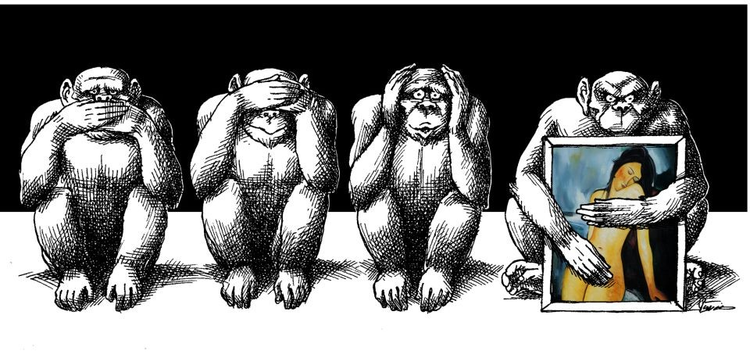
HAMAMCI ÜLFET
Yayım Tarihi - 1922
Ahmet Rasim Eser İncelemeleri
İÇERİĞİ
Osmanlı’da eşcinsel ilişkileri anlatır. Hamamcı Ülfet’de de toplum hayatının bugün bile pek fazla değişmemiş yönüne cesaretle eğilmektedir. Eskiden Muaşakat-ı Nisaiye (Kadın kadına aşk) denilen sevicilik olayının günümüzden 80 yıl önceki görünümünü onun renkli anlatımından izlemek sanırız daha ilginçtir.
ANA FİKRİ
Bir kadını aldatmak çok kötü sonuçlar doğurabilir.

Slide 11
Eşkâl-i Zaman
Yayım Tarihi - 1918
Ahmet Rasim Eser İncelemeleri
İÇERİĞİ
Eşkal-i Zaman 1. Dünya Harbi’nin zor dönemlerinde Tasvir-i Efkar’da çıkan bazı yazıların bir araya getirilmesiyle oluştur.

Slide 12
Gülüp Ağladıklarım
Yayım Tarihi - 1926
Ahmet Rasim Eser İncelemeleri
İÇERİĞİ
Gülüp ağladıklarım 1. Dünya Savaşı sonrası yılların canlı görünümünü yansıtan bir yapıttır. Ahmet Rasim yapıtlarının çoğunda olduğu gibi gülüp ağladıklarımda da, içinde yaşadığı çevreyi koşulları olayları yaşatmaktadır. Bu bakımdan hem bir yakın tarihin tanığı hem de birçokları bugün kaybolmuş geleneklerdir.

Slide 13
Şehir Mektupları
Yayım Tarihi – 1910-1911
Ahmet Rasim Eser İncelemeleri
İÇERİĞİ
Ahmet Rasim 1927-1932 yıllarında İstanbul Milletvekili olarak Ankara’da yaşadı. Bunun dışında ömrü İstanbul’da geçti. İstanbul’u çok seven ve İstanbul’u çok yazan yazarlardandır. Toplam 140’ı bulan eserleri içinde Şehir Mektupları onun ününü yaygınlaştıran başyapıt oldu.

Slide 14
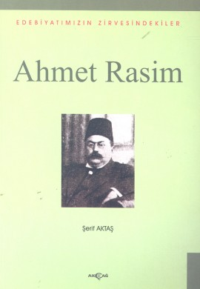
Falaka
Yayım Tarihi – 1927
Ahmet Rasim Eser İncelemeleri
İÇERİĞİ
Ahmet Rasim’in çocukluk günlerini tüm ayrıntılarıyla anlattığı bir anı kitabıdır.

Slide 15
Ramazan Sohbetleri
Yayım Tarihi – 1913
Ahmet Rasim Eser İncelemeleri
İÇERİĞİ
Edebiyatın ve gazeteciliğin duayen ismi Ahmet Rasim’in 1913 yılının Ramazan ayında yayımlanan bu yazıları birbirinden güzel hikayecikler ve tarihi anekdotlarla farklı bir Ramazan okuması deneyimi sunuyor. Üstad, tüm ülkenin Balkan Savaşı cephelerinden gelen haberlerle yatıp kalktığı bu dönemde yazılarıyla halka ve cephedeki askerlere moral vermeye çalışmıştır. Bunu yaparken Osmanlı tarihinden karşılaştırmalı örnekler vererek önemli tespitler yapmış, milletçe gelinen noktayı cesurca göstermiştir.

Slide 16
Romanya Mektupları
Yayım Tarihi – 1916
Ahmet Rasim Eser İncelemeleri
İÇERİĞİ
Romanya Mektupları gezi izlenimlerini anlatan bu türdeki tek kitabıdır. 1. Dünya Savaşı yıllarında Romanya Cephesindeki Osmanlı Ordusunun başarılarını kutlamak ve askere tütün vb. hediyeler dağıtmak için Tesvir-i Efkar gazetesinin yazarı olarak cepheye giden Ahmet Rasim, cephe ve cephe gerisini, çeşitli uluslardan askerlerin ilişkilerini kesken gözlemciliği ve kendine has üslubuyla yazmıştı. Yazılar önce Tesvr-i Efkar gazetesinde yayınlanmış ve daha sonra 1917 yılında kitap haline gelmiştir.

Slide 17
İki Hatırat Üç Şahsiyet
Yayım Tarihi – 1916
Ahmet Rasim Eser İncelemeleri
İÇERİĞİ
Tarihimizde isribdat dönemi diye anılan, ikinci Abdülhamit’in karanlık ve acılarla dolu iktidarlarının sergilenişi göreceksiniz. Burada geçen iki anı, o dönemde sadrazamlık yapmış olan Kamil ve (Küçük) Said Paşalara aittir, Abdülhamit’i de eklersek üç şahsiyet bellidir.

Slide 18
Dinlediğiniz İçin Teşekkür Ederim
Ahmet Rasim’in Edebi Kişiliği Hakkında Olumlu ve Olumsuz Düşüncelerinizi Yoruma Yazabilirsiniz.
Slayt Edebiyat Sultanı sitesi için hazırlanmıştır www.edebiyatsultani.com

